Slide 2
স্বাগতম
FARUK

Slide 3
পরিচিতি
শিক্ষক পরিচিতি
পাঠ পরিচিতি
শ্রেণি: নবম
বিষয়: ইসলামের ইতিহাস
অধ্যায় – প্রথম
সময়: ৪৫ মিনিট
তারিখঃ ১২/১২/২০১৯
গোলাম ফারুক
সহকারি শিক্ষক
দত্তেরচর পুরান বাট্টাজোর মির কামাল হোসেন দাখিল মাদ্রাসা।
বকশিগঞ্জ জামাল পুর।
glm.farukict@gmail.com

Slide 4
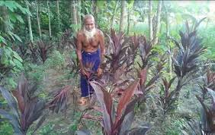
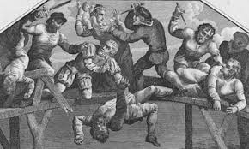
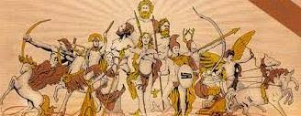
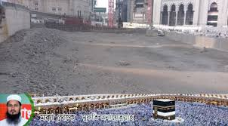
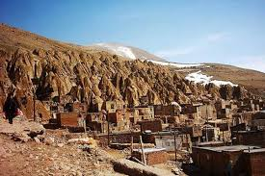
ছবিগুলো মনোযোগ দিয়ে দেখ ও চিন্তা করে বল।

Slide 5
খুন হত্যা কোন যুগের কাজ
নারিদের জিবন্ত কবর দেয়া কোন যুগের কাজ
অন্ধকার যুগ কোন যুগের নাম

Slide 6
আইয়ামে জাহেলিয়ার যুগ

Slide 7
এই পাঠ শেষে শিক্ষার্থীরা যা বলতে …..
আইয়ামে জাহেলিয়ার যুগ কি তা বলতে পারবে গুরুত্ত ব্যাখা করতে পারবে ।
ইসলাম পূর্ব যুগের অবস্থা বর্ননা করতে পারবে।
ইসলামএর আবির্ভাবের পর মক্কার অবস্থার কেমন পরিবর্তন হয়েছিল তা বলতে পারবে

Slide 8
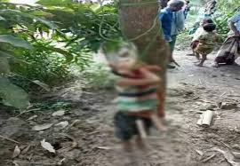

Slide 9
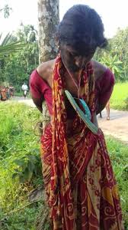
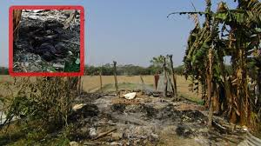
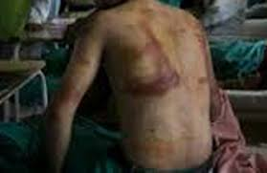
নির্যাতনের ছবি

Slide 10
পবিত্র আরব ভূ খন্ড হচ্ছে ইসলামের প্রান কেন্দ্র ।আরব দেশের মাটি পৃথিবির প্রাচিনতম শিলা । তাই পবিত্র কুরাআনে আরবের মক্কা নগরিকে উম্মুল কুরা বা আদি নগরি বলা হয়েছে ।

Slide 11
মহানবি (স) এর নুবুয়াত প্রাপ্তির পুর্ব যুগ কে আইয়ামে জাহেলিয়া বলে,এ যুগকে অন্ধকার যুগ ও বলা হয়। ইসলামের আগমনের আগে খুন খারাবি হত্ত্যা রাহাজানি লেগেই থাকত।মুরু আরবরা ছিল যাযাবর ।উট ছিল তাদের প্রধান বাহন । জাহেলিয়া যুগে আরবের রাজনৈতিক,সামাজিক,ধর্মীয়,অর্থনৈতিক অবস্থা ছিল শোচনিয়।

Slide 12
দলগত কাজ
(A দল )
এ পূথিবিতে কার আইন চলবে বলে তোমরা মনে কর
(B দল )
জাহেলী যুগের যে কাজ গুলো মুসলিম উম্মার জন্যে চলে আসছে তোমাদের মতে এ গুলোকে কি বলে ।

Slide 13
A দলের উত্তর

Slide 14
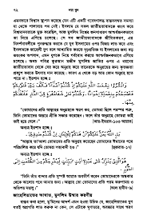
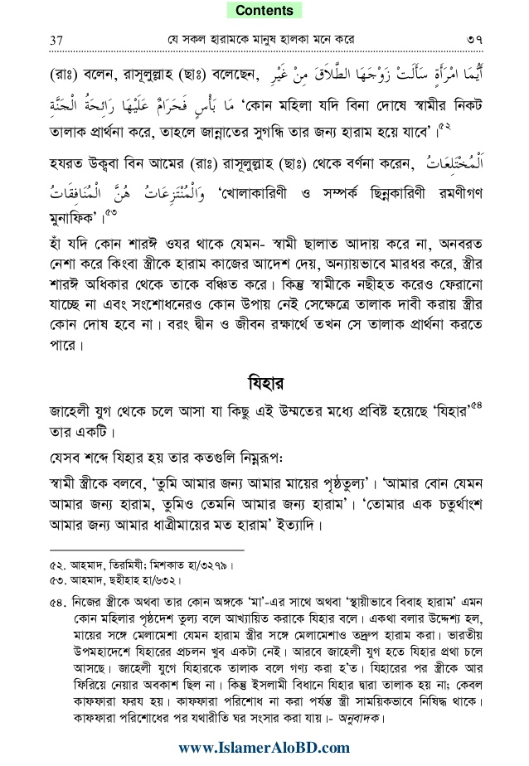
B দলের উত্তর

Slide 15
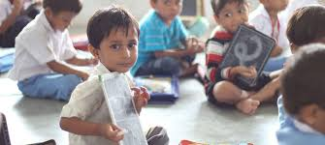
জোড়ায় কাজ
ইসলাম পুর্ব যুগে আরবের সামাজিক অবস্থা কেমন ছিল ।
ইসলাম পুর্ব যুগে আরবের ধর্মিয় অবস্থা কেমন ছিল ।

Slide 16
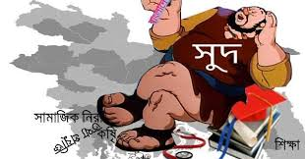
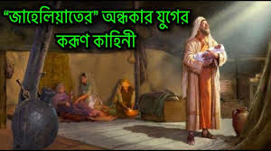
জাহেলি যুগে আরবের কোন সামাজিক মর্যাদা ছিলনা

Slide 17
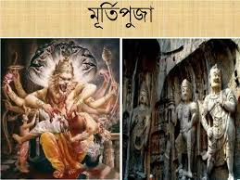
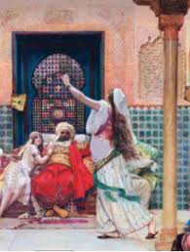
জাহেলী যুগে ধর্মীয় কোন নিয়ম নীতি ছিলনা অবাধে চলত মেলা মেশা ,মূর্তি পূজা । তার কিছু ছবি নিচ দেয়া হল ।

Slide 18
একক কাজ
জাহেলী যুগের অপর নাম কি
পবিত্র কুরানে মক্কা নগরীকে কি নামে অভিহিত করা হয়েছে

Slide 19
অন্ধকার যুগ
উম্মুল কুরা বা আদি নগরী

Slide 20
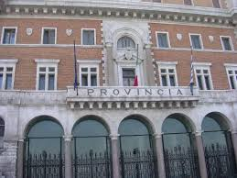
বাড়ির কাজ
ইসলামের আবির্ভাবের ফলে সমাজে কি কি পরিবর্তন হয়েছে তা লিখে আনবে ।

Slide 21
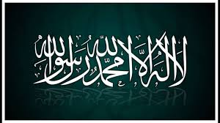
ধন্যবাদ

